Slide 1
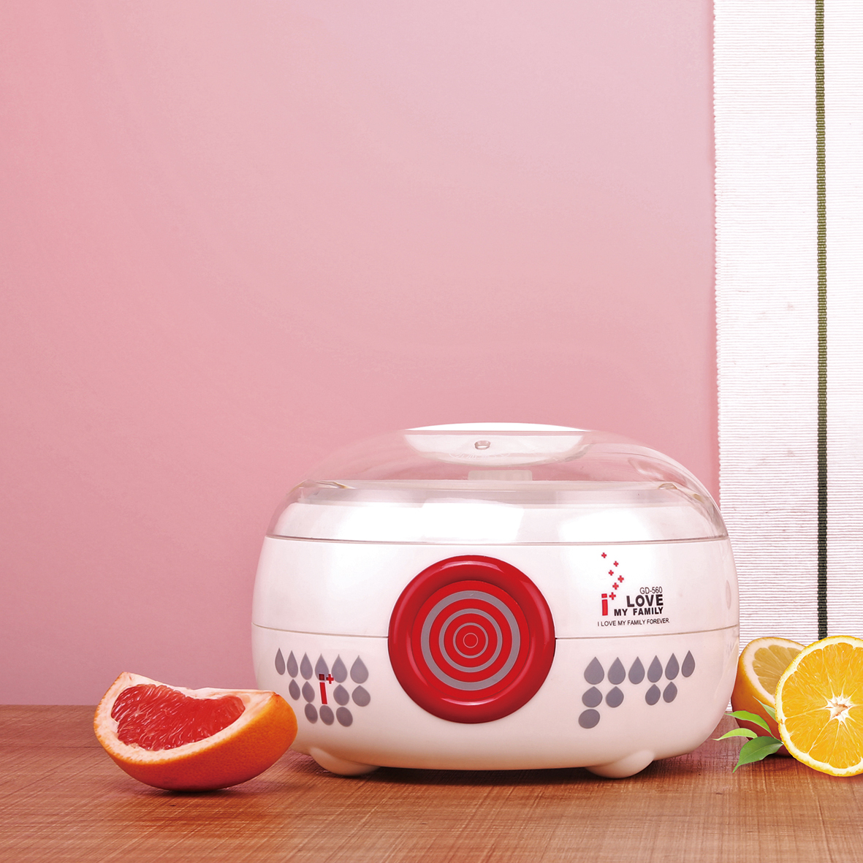
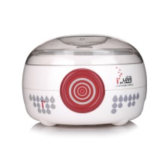

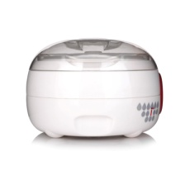
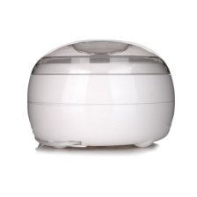
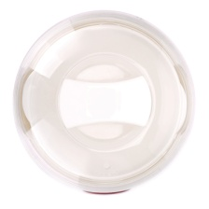

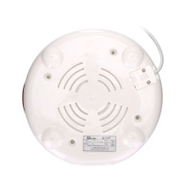
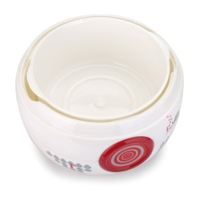
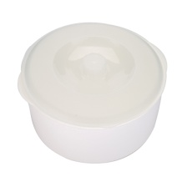
自制酸奶，味力无限
市场参考价： 168.00
批发价： 58.00
GD-560
爱家 酸奶机
产品参数 ： 1.5L
装箱明细 ： 6pcs/箱
包装尺寸 ： 25.4×25.4×18cm
功能简介：
NO.1减肥瘦身必备品
NO.2 促进消化吸收
NO.3 提高免疫力
NO.4 护肝护脑防衰老

